Slide 1
Instrumentos de fijación de precio al carbono en el marco del desarrollo de una hoja de ruta de un sistema de comercio de emisiones en la República Dominicana
Proyecto CI-ACA República Dominicana
6 de febrero de 2020

Slide 2
Precio al Carbono
La fijación de precio al carbono es un instrumento que captura los costos externos de las emisiones de GEI y los vincula a sus fuentes a través de un precio, generalmente en forma de un precio sobre el dióxido de carbono equivalente (CO₂e).
Un precio sobre el carbono ayuda a transferir la carga del daño de las emisiones de GEI a los responsables, quienes pueden tomar decisiones para evitarlo.
El precio del carbono proporciona una señal económica a los emisores, y les permite decidir si transforman sus actividades y reducen sus emisiones, o continúan emitiendo y pagando sus emisiones. De esta manera, el objetivo ambiental general se logra de la manera más flexible y económica para la sociedad y la economía (Banco Mundial).

Slide 3
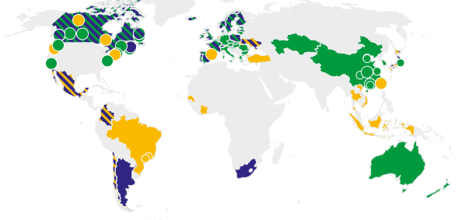
Precio al Carbono
A 2019, las 57 iniciativas (implementadas o por implementar) que buscan fijar un precio al carbono cubren 11 GtCO₂e y representan 20.1% de las emisiones de GEI globales.
A nivel mundial, los ingresos para los gobiernos provenientes de la fijación de precio al carbono fueron de aproximadamente US$52 billones en 2017.
El valor total de las iniciativas de fijación de precio al carbono para 2018 (sistemas de comercio de emisiones e impuestos al carbono) es de US$79 billones. Este valor se incrementó 52% en comparación con 2017.
Los precios al carbono alrededor del mundo se encuentran entre menos de US$<1/tCO₂e y $126/tCO₂e.

Slide 4
Precio al Carbono
Algunas de las condiciones para que las iniciativas de fijación de precio al carbono funcionen adecuadamente son:
Deberán existir alternativas de abatimiento disponibles para los actores y éstos deben tener tanto el conocimiento de su existencia y respectivos costos, como la capacidad para pagar la inversión inicial.
Los actores responden a los cambios de precio en aras de maximizar sus beneficios/utilidades.
Los costos de transacción pueden ser superados.
Los mercados funcionan adecuadamente: la señal de precio se transmite de forma efectiva a través de la cadena de valor.
Sistema MRV sólido y efectivo que dé certeza sobre el funcionamiento del mercado y su legalidad.

Slide 5
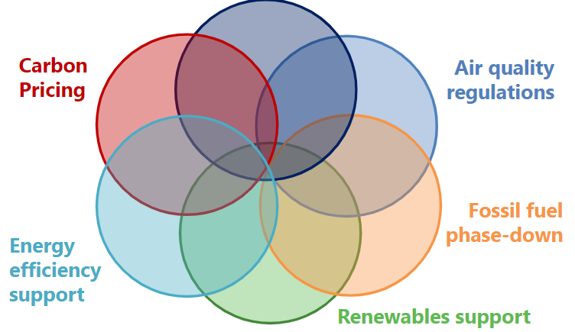
Precio al Carbono: Consideraciones
Entre los inconvenientes asociados a las iniciativas de fijación de precio al carbono destacan los impactos distributivos y la falta de aceptación por parte de grupos específicos.
Las barreras anteriores pueden ser abordadas y sorteadas mediante una redistribución de los ingresos (por ejemplo, para apoyar a los sectores marginales impactados por la fijación del precio al carbono).
El precio al carbono no debe ser entendido como una solución absoluta pues en la transición paulatina hacia economías descarbonizadas, hay muchas otras barreras y desafíos emergentes.
Por consiguiente, es importante concebir a la fijación del precio al carbono como uno de los instrumentos que conformarán un mix de políticas complementarias para lograr la descarbonización.

Slide 6
Impuesto al carbono

Slide 7
¿Qué son los impuestos al carbono?
Impuestos que establecen directamente un precio sobre el CO₂ emitido al definir una tasa impositiva sobre las emisiones de GEI o, más comúnmente, sobre el contenido de carbono de los combustibles fósiles.
Los impuestos al carbono son considerados una solución más sencilla para combatir las externalidades ambientales.
En términos generales, los impuestos dan mayor certidumbre de precio pero NO pueden garantizar una cierta cantidad de reducciones de GEI dado que la cantidad emitida se deja a decisión de los actores del mercado por lo que se puede comprometer la integridad ambiental del instrumento.

Slide 8
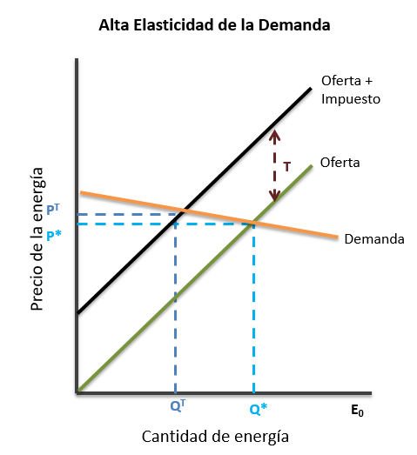
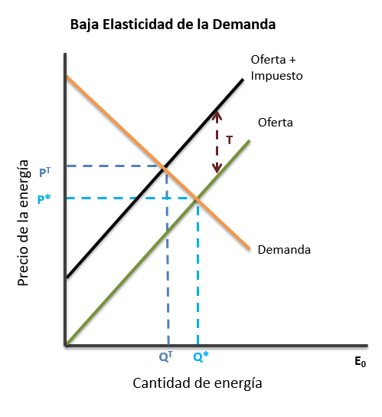
¿Cómo funciona el impuesto?
Funcionan al enviar una señal a las empresas y consumidores para que cambien su comportamiento de manera que reduzcan las emisiones.
En general, los impuestos al carbono funcionan mejor en economías de mercado que presentan niveles altos de elasticidad precio de la demanda (usualmente en combustibles). Esto dado que en mercados elásticos pequeños cambios en el precio a combustibles fósiles (como resultado del impuesto) generarán cambios sustanciales en su consumo.

Slide 9
Precio y Uso de los Recursos
Establecer la tasa impositiva es uno de las tareas más importantes, y más difícil, a realizar durante la implementación de un impuesto al carbono.
Al fijar el monto del impuesto, cada jurisdicción debe considerar varias variables: sus objetivos climáticos, su contexto económico, tecnológico, social y político, entre otras.
Si el impuesto al carbono es diseñado de manera adecuada, este puede representar una gran herramienta para reducir emisiones al mismo tiempo que recauda ingresos sustanciales para el gobierno.
Por esta razón es importante definir cual va a ser el uso que se va a dar a estos recursos.
En términos generales se pueden identificar tres alternativas para el uso de los ingresos generados por los impuestos al carbono:
El impuesto puede ser de ingreso neutro. Es decir, los ingresos que se obtienen por el impuesto se descuentan en otros impuestos.
Los ingresos se etiquetan para proyectos climáticos o subsidios energéticos para familias de bajos ingresos.
Los ingresos pueden ser canalizados al gasto común.

Slide 10
Sistemas de Comercio de Emisiones

Slide 11
Sistema de Comercio de Emisiones SCE
Es un mecanismo de mercado para reducir emisiones de gases de efecto invernadero de la manera más costo-efectiva.
Consiste en establecer un límite de emisiones con base en los reportes de las empresas, lo que determina la cantidad de permisos que se distribuyan. Al final de cada ciclo los participantes entregarán los permisos correspondientes a sus emisiones de GEI. El límite se reduce cada año hasta lograr las metas pre establecidas en materia de reducción de emisiones de GEI.
Los participantes pueden comercializar los permisos de emisión entre sí a precios determinados por la oferta y demanda. De este modo, se premia a las empresas que reducen sus emisiones, permitiéndoles obtener ganancias al vender sus permisos sobrantes.

Slide 12
¿Cómo cumplen las empresas sus obligaciones?
Al finalizar cada período de cumplimiento, las empresas obligadas bajo un SCE deben entregar un reporte de verificación de emisiones del período, desarrollado por una tercera parte independiente.
Por cada emisión (tCO₂e) registrada las empresas deben presentar un permiso o compensación (bono de carbono).
Si redujeron sus emisiones también redujeron sus responsabilidades.
Aquellos con estrategias avanzadas de carbono pueden comercializar derechos o compensaciones en un el mercado regulado (bolsas) o en transacciones bilaterales.
Una tonelada emitida
Un permiso de emisión

Slide 13
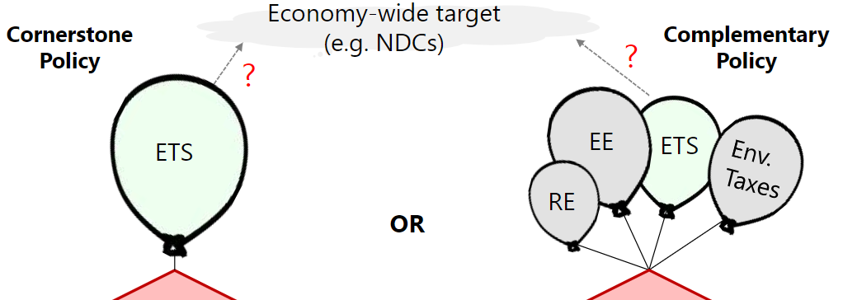
Sistema de Comercio de Emisiones SCE
Requerimientos para el diseño de un SCE:
Definir el papel del SCE es el primer paso para determinar su diseño, objetivos y, en última instancia, su posición adecuada dentro del mix de políticas para la descarbonización.
Vigilancia y cumplimiento
Estabilidad del mercado
Límite
Política fundamental
Objetivo fundamental
(Ej. NDCs)
Política complementaria
Actores relevantes
Flexibilidad temporal
1. Ámbito de aplicación
SCE
SCE
Imp. Amb.
Ó
ER
Reducción de GEI
Reducción de GEI
Asignación de derechos de emisión
Uso de reducciones de emisiones
Vinculación con otros SCE
Implementación, evaluación y mejora

Slide 14
Sistema de Comercio de Emisiones SCE
Algunas preguntas clave para definir aspectos de diseño de un SCE son :
¿Cuál es el papel del SCE y cómo está conectado con el objetivo nacional de reducción de GEI?
¿Cómo interactuará el SCE con otras políticas, incluyendo aquellas que tratan la contaminación del aire, las energías renovables, la conservación y eficiencia energética, la reestructuración económica y la reforma energética?
Si se implementa un límite en el SCE, ¿cómo considerará el límite inicial del SCE la existencia y evolución de estas políticas interactivas?
¿Qué mecanismos se utilizarán para promover la flexibilidad y previsibilidad del SCE a lo largo del tiempo?
¿Cómo considerará el diseño del SCE los objetivos regionales y locales y abordará los impactos distributivos?

Slide 15
Estudios de caso: Corea del Sur, Kazajistán, Tianjin y México

Slide 16
Corea del Sur: Características
El sistema de comercio de emisiones (KETS, por sus siglas en inglés) entró en vigor el 1 de enero de 2015, convirtiéndose así en el primer SCE mandatorio en el este de Asia y el segundo SCE más grande del mundo (después de EU-ETS).
Asignación gratuita (grandfathering y benchmarking) y subastas de permisos de emisión.
Tres fases: 2015-2018, 2018-2020 y 2021-2026, cambios paulatinos.
La vinculación con otros SCE para la fase 3 está bajo consideración.
Flexibilidad temporal
Uso de offsets
Estabilización de mercado
MRV
Periodos de cumplimiento
Reporte anual de emisiones obligatorio.
Verificaciones por terceras partes.
Reportes de emisiones revisados por el Ministerio de Ambiente.
Anual
Banking permitido con restricciones.
El préstamo está permitido en una sola fase del programa.
Uso de CERs y créditos del programa doméstico permitido con restricciones.
Precio de subasta de reserve.
Comité de asignación.
Sectores
Gases cubiertos
Límite de emisiones
Regulación
Entidades reguladas
CO₂, CH₄, N₂O, PFCs, HFCs, SF₆
548 MtCO₂e ≈ 70% (2019)
Downstream
Umbral:125 mil tCO₂/año
610 (2019)

Slide 17
Corea del Sur: Logros y áreas de oportunidad
Fortalezas y logros
Debilidades y áreas de oportunidad
Claridad en las motivaciones para implementar el SCE.
El SCE cuenta con un respaldo legal sólido.
Programa previo para la recolección de datos de emisión.
Implementación paulatina de subastas para la asignación de permisos de emisión.
Implementación de mecanismos para la estabilización del mercado.
Vinculación efectiva con múltiples entidades; enfoque colaborativo.
Recaudación de 99.4 millones de dólares a través de subastas.
Certeza sobre permanencia del programa.
Carencia de un proceso de evaluación estandarizado.
Carencia de reglas específicas para la definición del uso de los recursos.

Slide 18
Kazajistán: Características
El sistema de comercio de emisiones entró en vigor en enero de 2013.
Asignación gratuita (grandfathering y benchmarking) de permisos de emisión; en la tercera fase a elección de las entidades reguladas.
Tres fases: 2013 (fase piloto), 2014-2015 y 2018-2020, cambios paulatinos en la asignación de permisos de emisión.
Suspensión temporal (2016-2017) para abordar las cuestiones operacionales y reformar las normas de asignación.
MRV
Periodos de cumplimiento
Flexibilidad temporal
Uso de offsets
Reserva
Reporte anual obligatorio para instalaciones con emisiones mayores a 20 mil tCO₂/año.
Reporte anual obligatorio para instalaciones con emisiones entre 10 y 20 mil tCO₂/año (aunque no participen en el SCE).
Reportes de CH₄, N₂O y PFCs requeridos.
Anual
Banking permitido dentro de una fase del programa.
Banking entre fases no está permitido.
Uso de offsets domésticos.
Offsets internacionales podrían ser aceptados en el futuro.
35.27 millones de permisos de emisión para nuevos participantes o cambios en la capacidad de producción.
Sectores
Gases cubiertos
Límite de emisiones
Regulación
Entidades reguladas
CO_{2.}
162 MtCO₂e ≈ 50% (2019)
Downstream
Umbral: 20 mil tCO₂/año
129 empresas; 225 instalaciones

Slide 19
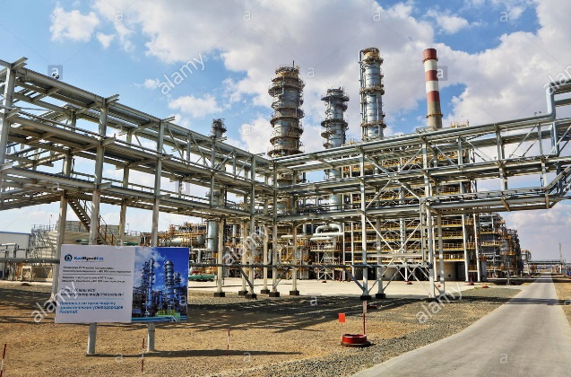
Kazajistán: Logros y áreas de oportunidad
Fortalezas y logros
Debilidades y áreas de oportunidad
Primer país en Asia en implementar un SCE.
El SCE cuenta con un respaldo legal.
Implementación de una fase piloto de aprendizaje.
Implementación de medidas para recopilar información adicional y relevante para las metas climáticas.
Capacidad de modificación de estatutos regulatorios y marco legal para reajustar el SCE y MRV y conferir mayor legitimidad.
Ausencia de subastas para asignar permisos de emisión.
Vinculación con los participantes: fuerte oposición a las metodologías de asignación de permisos.
Reformulación de estrategia de comunicación.
Implementación de efectos económicos adicionales a las penalidades por incumplimiento.
Certeza a largo plazo para los participantes.
Aumento de las ambiciones climáticas.

Slide 20
Tianjin: Características
El sistema de comercio de emisiones entró en vigor en diciembre de 2013.
Asignación gratuita (principalmente grandfathering) y benchmarking para nuevos participantes y expansión de capacidades productivas.
Una sola fase: de 2013 a 2018. Se espera que siga funcionando en paralelo al SCE nacional chino.
Flexibilidad temporal
Uso de offsets
Estabilización de mercado
MRV
Periodos de cumplimiento
Offsets domésticos (CCERs).
Uso limitado al 10% de las obligaciones anuales.
Se excluyen offsets previos a 2013 y provenientes de hidroeléctricas.
La Comisión de Desarrollo y Reformas de Tianjin (DRC) puede comprar o vender permisos de emisión en caso de haber fluctuaciones de mercado.
Reporte anual obligatorio para emisiones de CO₂.
Verificaciones por terceras partes.
DRC ha emitido una guía que incluye lineamientos para las actividades de MRV para los sectores cubiertos.
Penalidades no económicas.
Banking permitido.
Borrowing no permitido.
Anual
Sectores
Gases cubiertos
Límite de emisiones
Regulación
Entidades reguladas
CO_{2.}
160-170 MtCO₂e ≈ 55% (2017)
Downstream
Umbral: 20 mil tCO₂/año
109 (2017)

Slide 21
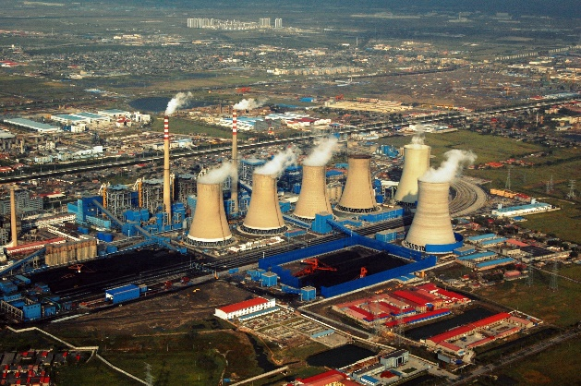
Tianjin: Logros y áreas de oportunidad
Fortalezas y logros
Debilidades y áreas de oportunidad
Las entidades cubiertas representan entre el 50-60% de las emisiones totales de la ciudad.
A pesar de no establecer penalidades económicas, el cumplimiento por parte de las entidades reguladas ha sido prácticamente absoluto.
Pocos cambios en el SCE desde su lanzamiento: mayor certeza para participantes.
Criterios unificados para MRV.
Implementación de efectos económicos.
Captación de recursos para el gobierno.
Establecimiento de mecanismos de divulgación de información para fomentar la transparencia.

Slide 22
México: Características
El sistema de comercio de emisiones entró en vigor el 1ro de enero de 2020.
Asignación gratuita (grandfathering).
Tres fases: 2020-2022 (fase piloto), 2022-2023 (periodo de transición) y 2023-20XX (fase operativa).
Para la fase piloto se han definido las siguientes condiciones:
Flexibilidad temporal
Uso de offsets
Reservas
MRV
Periodos de cumplimiento
Banking permitido durante fase piloto.
Únicamente aplicable a entidades que cumplan sus obligaciones.
Offsets domésticos
Uso limitado al 10% de las obligaciones anuales.
Estándares aceptados por definirse.
El equivalente a 5% del límite se destinará a una reserva para subastas, otro 5% se destinará a una reserva para ajustes y un 10% a una reserva para nuevos participantes.
Reporte de emisiones anual obligatorio.
Penalidades no económicas: descuento de dos derechos de emisión, por cada uno que el participante no haya entregado durante la Fase de Prueba.
Anual
Sectores
Gases cubiertos
Límite de emisiones
Regulación
Entidades reguladas
CO_{2.}
271.3 MtCO₂e ≈ 45%
Umbral: 100 mil tCO₂/año
308 (2020)

Slide 23
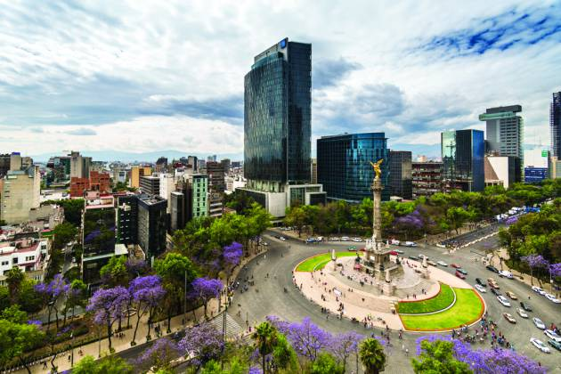
México: Logros y áreas de oportunidad
Fortalezas y logros
Debilidades y áreas de oportunidad
Primer SCE implementado en América Latina.
Implementación de fase piloto de aprendizaje.
Implementación de fase transicional de ajuste.
Exclusión de offsets de sectores regulados.
Exclusión de CELs para cumplimiento de obligaciones: evitar doble contabilidad.
Generación de efectos económicos.
Captación de recursos para el gobierno.
Claridad sobre regulaciones específicas.
Claridad sobre naturaleza legal de los permisos de emisión.
Desarrollo de infraestructura de mercado.
Vinculación con otros actores relevantes para el mercado.
Cooperación interinstitucional.
Etiquetado y redireccionamiento de recursos.

Slide 24
Lecciones aprendidas

Slide 25
Lecciones aprendidas: SCE
A lo largo de más de 30 años de existencia, la experiencia adquirida a través de distintos SCE sugiere que:
Los SCE han demostrado cumplir con su propósito ambiental de la manera más costo-efectiva, en contraste con otros instrumentos tradicionales de comando y control.
Un mercado robusto requiere de un límite significativamente menor a los niveles BAU.
Las regulaciones del mercado deben estar establecidas de forma precisa y clara, antes del comienzo del primer periodo de cumplimiento para evitar una volatilidad innecesaria en los precios.
Se ha observado que para tener altos niveles de cumplimiento resulta necesario tener un sistema de monitoreo preciso y fiable aunado a penalizaciones significativas por incumplimiento.
La ausencia de mecanismos de banking puede derivar en distorsiones en los precios de los permisos de emisión.

Slide 26
Lecciones aprendidas: SCE
Los collares de precios pueden fungir como un instrumento útil para reducir los cambios no anticipados y la volatilidad de los precios.
La asignación de permisos es un asunto con grandes repercusiones políticas dados los impactos distributivos que puede tener. La asignación gratuita ha demostrado ser efectiva para incrementar la aceptación; sin embargo resta la posibilidad de reducir los costos generales de implementación mediante el redireccionamiento de los recursos.
Cada vez existe una mayor presión política por dirigir los recursos a programas ambientales nuevos o existentes o para sanear deficiencias existentes.
La pérdida de competitividad y las fugas son temas que han generado gran preocupación política. La asignación gratuita por sí misma no resuelve el problema y ha demostrado ser más efectivo implementar un enfoque de asignación actualizable basado en los resultados.
Los instrumentos de fijación de precio al carbono son necesarios para afrontar la crisis climática pero no bastan por sí solos. Los costos de abatimiento pueden reducirse a través de políticas complementarias para sortear las distorsiones de mercado .

Slide 27
Interoperabilidad entre un sistema de comercio de emisiones y un mercado de certificados verdes

Slide 28
SCE y certificados verdes
Los SCE y los mercados de certificados verdes (RECs) son instrumentos considerablemente distintos entre sí pero con un vínculo en común: la capacidad de reducir emisiones.
Un mercado de certificados verdes puede fungir como un complemento a un SCE: sinergias (pero también interferencias).
El establecimiento de una cuota de energías renovables puede reducir las emisiones de CO₂ en tanto un precio al carbono puede producir una ventaja económica para la generación de energía renovable en el sector eléctrico.
Certificado verde
1 MWh
Reducción de emisiones
Una tonelada emitida
Un permiso de emisión

Slide 29
SCE y certificados verdes
Para evitar riesgos de doble conteo o interferencias en la efectividad de las políticas por la operación simultánea de ambos mercados, resulta preciso que estos permanezcan independientes, con reglas e instrumentos de cumplimiento separados.
No obstante, es importante considerar los efectos que un mercado de certificados verdes podría tener sobre el diseño de un SCE (por ejemplo, reconocer las reducciones de emisiones asociadas a los RECs para establecer el límite de emisiones y para la asignación de derechos de emisión).
De acuerdo a la experiencia de RGGI y California, algunos elementos fundamentales para la operación simultánea exitosa de ambos mercados son:
Los permisos de emisión y los certificados verdes no son fungibles entre sí.
Los offsets producidos dentro del sector eléctrico no son considerados para el cumplimiento de obligaciones en un SCE.
Parte de los ingresos de las subastas se destinan a apoyar proyectos de energías renovables.
Los RECs comprenden todos los beneficios ambientales, incluyendo las
reducciones de CO₂.

Slide 30
Nelly Cuello
nellcuello@gmail.com
Eduardo Piquero
+52 55 5128 2068
eduardop@mexico2.com.mx
Paulina Santos Vallejo
+52 55 5128 2048
psantos@mexico2.com.mx
David Colín
+52 55 5128 2067
dcolin@mexico2.com.mx
6 de febrero de 2020

